Slide 1
代码生成-MIPS
编译技术专题实验报告
20372002 李思睿

Slide 2
MIPS指令
目录
CONTENTS
具体结构
生成方法
难点

Slide 3
01
MIPS指令

Slide 4
常用指令
int a=1, c;
int add(int x,int y){
return x+y;
}
void getDouble(int x){
return x * 2;
}
int main(){
int b=2;
printf(“a+b=%d”, add(a, b));
return getDouble(b);
}
.data
a: .word 1
c: .word 0
format_str: .asciiz "a+b="
.text
add:
add $v0, $a0, $a1 # 将参数相加，结果存储在$v0中
jr $ra # 返回主调函数
getDouble:
sll $v0, $a0, 1 # 将参数左移一位（相当于乘以2），结果存储在$v0中
jr $ra # 返回主调函数

Slide 5
常用指令
.main:
lw $t0, a # 将变量a加载到寄存器$t0中
li $t1, 2 # 将立即数2加载到寄存器$t1中
move $a0, $t0 # 将$a0设置为变量a的值
move $a1, $t1 # 将$a1设置为变量b的值
jal add # 调用add函数，返回值存储在$v0中
move $t2, $v0 # 将add函数的返回值存储到寄存器$t2中
la $a0, format_str # 将格式字符串的地址加载到$a0中
li $v0, 4
syscall
move $a0, $t2 # 将add函数的返回值加载到$a0中
li $v0, 1
syscall
move $a0, $t0 # 将$a0设置为变量a的值
move $a1, $t1 # 将$a1设置为变量b的值
jal getDouble # 调用getDouble函数，返回值存储在$v0中
li $v0, 10 # 加载系统调用代码10（退出程序）
syscall
int a=1, c;
int add(int x,int y){
return x+y;
}
void getDouble(int x){
return x * 2;
}
int main(){
int b=2;
printf(“a+b=%d”, add(a, b));
return getDouble(b);
}

Slide 6
02
具体结构
全局数据段
全局代码段

Slide 7
具体结构
全局数据段
使用 .data 伪指令来定义
包括程序中所有全局变量的声明
.data
a: .word 1
c: .word 0
format_str: .asciiz "a+b="
result: .word 0
全局代码段
使用 .text 伪指令来定义
所有的全局函数和全局变量的初始化代码
add:
add $v0, $a0, $a1
jr $ra
Notes:
使用 .data 伪指令来定义
在全剧数据段中需要包括程序中所有全局变量的声明。因此在生成四元式时，对于每个全局变量，需要记录其标识符、类型、变量名和初始值（如果有的话）。
生成全局数据段的步骤如下：
在汇编文件中使用 .data 伪指令来定义全局数据段。
对于每个全局变量，生成对应的指令。指令的格式应该根据变量的类型和初始化情况来确定。例如，对于 int 类型的变量，可以使用 .word 伪指令来分配 4 字节的空间。对于printf中的字符串，可以使用.asciiz来分配空间。
这里需要注意的是，在MIPS代码生成过程中，我们直接使用.word来给变量赋值，对于数组元素，其值的顺序与下标顺序正好相反。对于未赋初值的变量，我们默认给其赋值为0。
通过生成全局数据段，我们可以在程序运行之前为所有的全局变量分配内存空间，并在必要时将它们初始化为指定的值。这样，在程序的执行过程中，全局变量的值就可以被保存在内存中，并随时被读取和修改。
全局代码：在生成四元式时，需要将每个全局函数转化为 MIPS 汇编语言的形式，并生成相应的代码段。对于全局变量的初始化代码，可以将其转化为 MIPS 汇编语言中的常量池，以便在程序运行时进行初始化。

Slide 8
03
生成方法
中间代码
最终代码
Notes:
在抽象语法树的基础上先生成中间代码，然后再生成最终代码。对于中间代码插一下C语言讲解， 中间代码我觉得重点就是继承属性和综合属性。最终代码直接生成就行。

Slide 9

生成方法
中间代码
MIPS对中间代码格式没有要求，可以自由生成中间代码。一般通过遍历抽象语法树进行中间代码的生成。
最终代码
按照中间代码的格式转化为目标语言。

Slide 10
生成方法
基本块
四元式
四元式
四元式
函数
基本块
四元式
四元式
基本块
四元式
Notes:
在程序中，每次跳转到新的函数，就跳转到当前的func结构体，每个func结构体中包含着不定数量的基本块，每次新进入一个基本块就新建一个basicblock，每个基本块包含数个quatation。
综合属性和继承属性

Slide 11
C语言使用
面向对象
指针
node - BlockNode, AddExpNode...
在父类中写所有子类的共有性质（即变量）以及抽象方法，在子类中进行具体的区分。
不要滥用指针！
在需要在数组中频繁移动或者在结构体中调用时使用指针。
Notes:
比如生成中间代码，就可以在父类中写

Slide 12
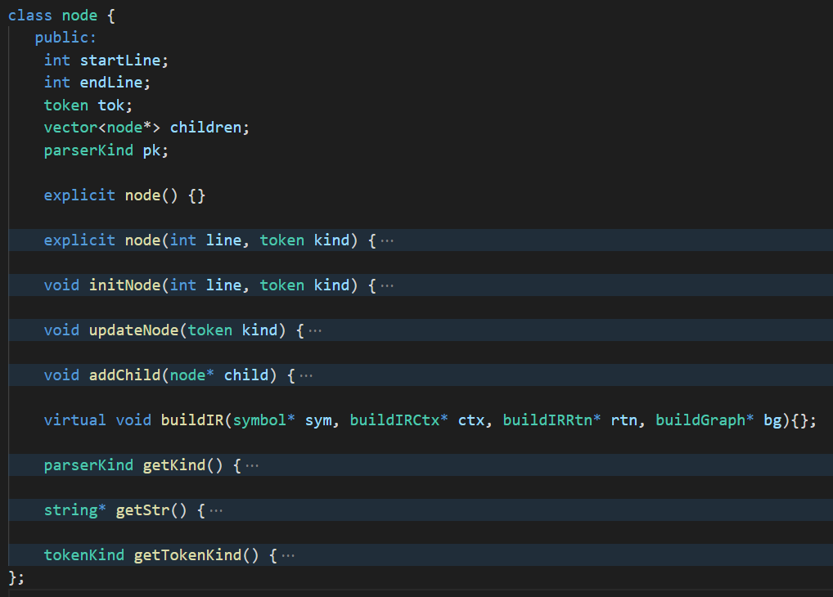
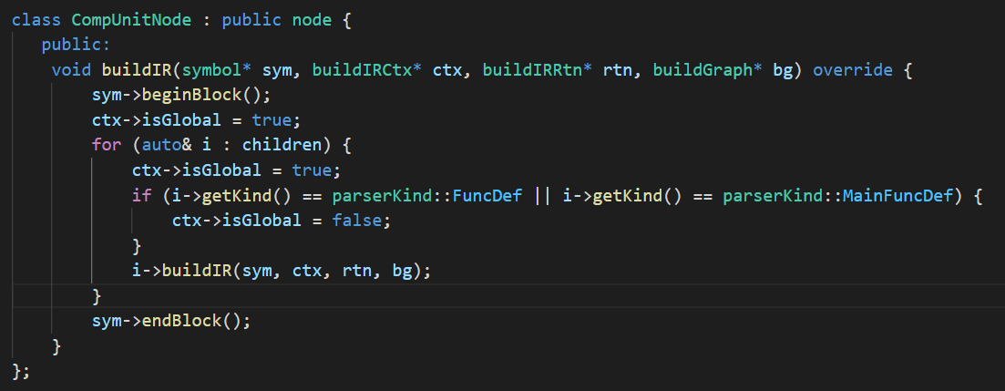
生成方法
Notes:
绝大部分同学已经构造了抽象语法树，我们主要在遍历这个语法树，根据读到的token不同去生成不同的中间代码。在中间代码中比较重要的一点就是继承属性和综合属性。
在node中写共用的方法，这就是父类，在子类中重写不同子类间有所区分的部分。这样可以有效的防止代码冗余，比如。。。，如果在每个子类中都写一遍就会造成大量的重复代码，难以修改。
有的同学不写父类，直接把每个子类写成一个个class，这样就会出现很多共用的方法要写很多遍的问题
还有的同学会把所有子类的所有方法都合起来写在一个class里，这样首先会出现一个class包含内容过多的问题，这就失去了单独设类的意义。因为我们面向对象的思想其实就是把包含不同功能的不同对象分开，每个class只管自己的那一部分，都写在一块首先在调用的时候自己可能都记不明白，其次就是很难调用和复用。比如都用到哪一个功能，就可以写成方法放在父类中，在需要的时候调用，而不是在每个小方法中都写一遍。

Slide 13
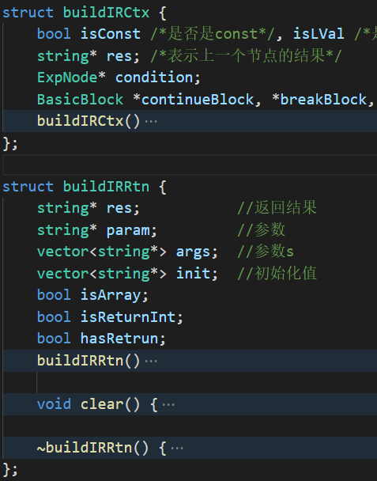
生成方法
Notes:
继承属性：是否是const，是否是要被赋值的变量，是否是全局变量，是否在func之后，以及关于循环内外的判断
综合属性：返回结果
不要滥用指针，上面那一串是没必要用指针的。因为只需要调用单独的变量，用指针反而繁琐。下边用指针是因为首先res可能需要调用某个位的结果，或者需要重新赋值，这种时候只需要让指针重新指向新的值，并且易于保存原本的res，也就是易于保存环境。对于结构体则是易于保存修改。

Slide 14
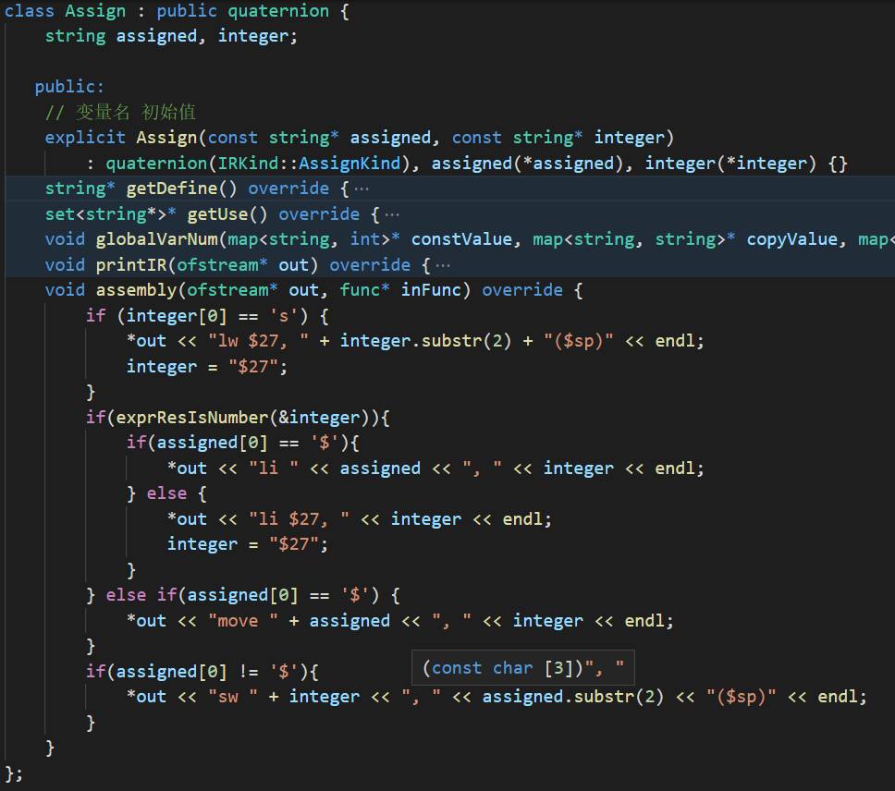
生成方法
Notes:
生成最终代码，也就是MIPS。最主要就是assembly这个函数，基本是基于中间代码一点点翻译，因此需要同学们在设计中间代码的时候想好这个中间代码要怎么对应到最后的mips代码。

Slide 15
04
难点
寄存器分配
数组处理
短路求值
函数调用

Slide 16
寄存器分配
在不考虑优化的情况下，完全可以将所有变量都存储在内存中，寄存器仅暂存变量的值， 操作结束后将结果写入内存中的相应位置。因此，对于不考虑优化的代码生成部分来说，我们至多只需使用4个寄存器便可完成，而将最后的计算结果存入内存之中，我们可以通过循环利用的方式使用这些寄存器。

Slide 17
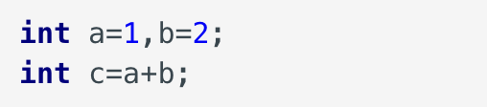
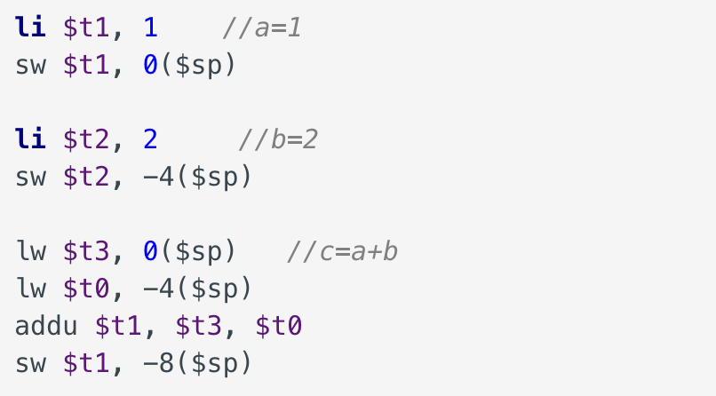
寄存器分配
Notes:
我们需要在代码生成的过程中维护一个符号表，对于a=1这段代码，我们先用一个临时寄存器记录值，然后将其存入到内存的相应部分，并在符号表中记录它的位置，b=2同理，当运行到c=a+b时，我们会去符号表中找到存放a和b值的位置，并将其取出至临时寄存器中，进行计算，在计算结束后获得c的值，并继续存到相应内存中。这边需要注意的是，如果c并不是第一次被定义，那么应该从符号表中找到c最初被定义的地方，并将值存到上述地点。这些临时寄存器的值没有必要被长久保存，因此在使用后可以立即释放。
在代码生成时，我们不考虑复杂的寄存器分配方法，大家只要学会最基本的寄存器使用即可，后续在优化部分我们会着重讲述寄存器的分配方法。

Slide 18
数组的处理
数组的分类
如果数组是全局数组，那么它里面的各个值依次排列在全局数据区
如果数组是函数中定义的局部数组，则数组中的值依次排列在对应函数的活动记录中
如果数组是参数数组，那么活动记录中记录的是数组的基地址
数组相关操作
我们将与数组相关的操作分为两种：数组存取，数组地址传递。
Notes:
需要注意的是，为数组分配存储空间时不特别区分一维数组与二维数组：它们的区别仅仅 在于访问数组元素时的偏移计算方法有差异。

Slide 19
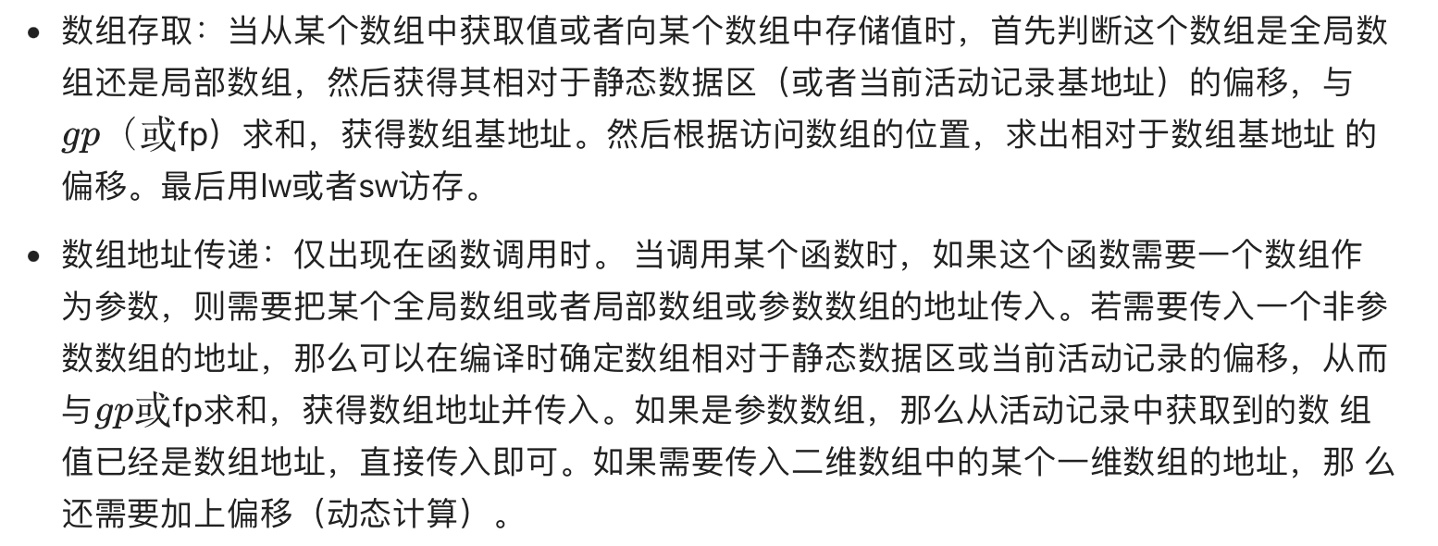
数组的处理
Notes:
需要注意的是，为数组分配存储空间时不特别区分一维数组与二维数组：它们的区别仅仅 在于访问数组元素时的偏移计算方法有差异。

Slide 20
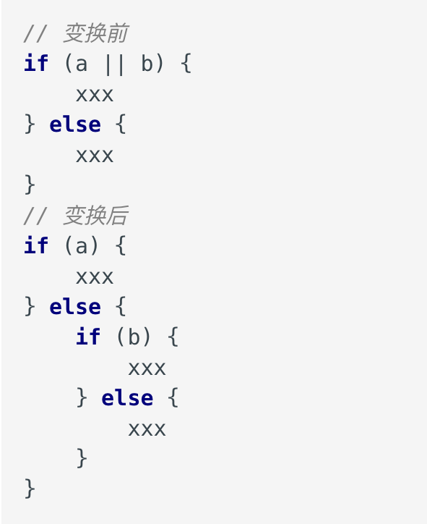
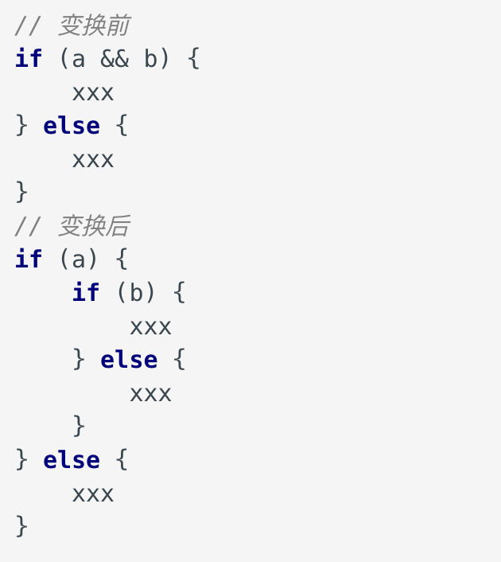
短路求值
Notes:
需要注意的是，为数组分配存储空间时不特别区分一维数组与二维数组：它们的区别仅仅 在于访问数组元素时的偏移计算方法有差异。

Slide 21
短路求值
嵌套解析
对 LAndExp 中每个 RelExp 进行判断：若该RelExp为真，则往后判断下一个 RelExp；若 为假，则直接跳转到当前 LAndExp 的尾部
对 LOrExp 中的每个 LAndExp 进行判断：若该LAndExp为真，则直接跳转进入到 if 语句 块内部；若为假，则往后判断下一个 LAndExp
若所有的 LOrExp 判断完毕后还没发生跳转，说明不满足判断条件，此时跳转到 if 语句块 尾部（或 else 语句块首部）
Notes:
需要注意的是，为数组分配存储空间时不特别区分一维数组与二维数组：它们的区别仅仅 在于访问数组元素时的偏移计算方法有差异。

Slide 22
函数调用
函数调用的参数传递 在调用函数之前，需要将函数的参数压入栈中，以便函数内部可以访问到这些参数。参数的压入顺序一般是从右到左，即先将最后一个参数压入栈底，最后将第一个参数压入栈顶。
保存当前函数的现场 在调用函数之前，需要将当前函数的现场保存起来，以便在函数返回时可以恢复。保存现场的主要内容包括程序计数器PC、栈指针SP和寄存器。
跳转到函数入口地址 调用函数时，需要将程序计数器设置为被调用函数的入口地址。
函数返回时的处理 在被调用函数返回时，需要将返回值存储在合适的寄存器中，并将调用函数的现场恢复。
Notes:
需要注意的是，为数组分配存储空间时不特别区分一维数组与二维数组：它们的区别仅仅 在于访问数组元素时的偏移计算方法有差异。

Slide 23
感谢您的观赏！
THANK YOU

